Slide 1

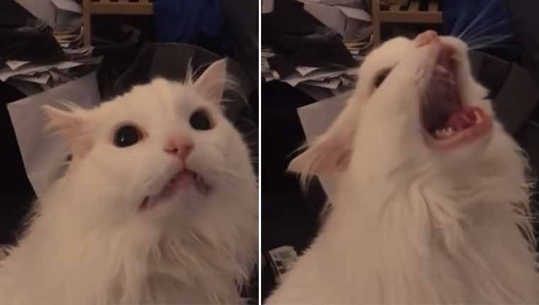


Como você chega?
1
Boas-vindas!
2
Agora você faz parte da maior comunidade de aprendizagem online e ao vivo da América Latina!
3
Notes:
https://nebulous-rubidium-4f6.notion.site/Desenvolvimento-Web-50565-b7e7302f98a747f49dc429e98cbed3e8

Slide 2
Esta aula será
gravada

Slide 3
Aula 1. DESENVOLVIMENTO WEB
Introdução ao curso
Notes:
Obligatoria siempre

Slide 4

Objetivos da aula
Conhecer a equipe de aula
Conhecer colegas de turma
Adquirir os conhecimentos essenciais
sobre sua jornada Coderhouse
Introduzir conceitos básicos do curso, Apresentar as ferramentas a serem utilizadas.
Instalar e testar cada uma delas.

Slide 5
Apresentação da equipe
Thales Avila
professor(a)
Qual sua área de atuação?
Hobbies e paixões
@redessociais (opcional)
Notes:
(Apenas aula 1) Apresentação da equipe de aula na primeira aula 1. Colocar o número da turma 2. Colocar Professor(a) ou Tutor(a) de acordo com a função de cada um. 3. Inserir foto e nome. 4. Sugerimos que seja linkados os perfis do LinkedIn (caso achem interessante)

Slide 6
Apresentação da equipe
Nicolau Fornazieri
tutor(a)
Qual sua área de atuação?
Hobbies e paixões
@redesocial (opcional)
Notes:
(Apenas aula 1) Apresentação da equipe de aula na primeira aula 1. Colocar o número da turma 2. Colocar Professor(a) ou Tutor(a) de acordo com a função de cada um. 3. Inserir foto e nome. 4. Sugerimos que seja linkados os perfis do LinkedIn (caso achem interessante)

Slide 7
Apresentação da equipe
Foto
Nome Sobrenome
tutor(a)
Qual sua área de atuação?
Hobbies e paixões
@redesocial (opcional)
Notes:
(Apenas aula 1) Apresentação da equipe de aula na primeira aula 1. Colocar o número da turma 2. Colocar Professor(a) ou Tutor(a) de acordo com a função de cada um. 3. Inserir foto e nome. 4. Sugerimos que seja linkados os perfis do LinkedIn (caso achem interessante)

Slide 8



Atividade
de integração
Quebra-gelo
Vamos nos conhecer?
O objetivo deste espaço é que vocês conheçam uns aos outros e discutam coisas que são do interesse de vocês.
Duração: 20 minutos
Título
Notes:
O(a) professor(a) pode utilizar o momento quebra-gelo que tiver mais familiaridade, deixamos duas sugestões simples para utilização. Instruções para atividade: https://docs.google.com/presentation/d/1AKo87g0CAW_Pf-lavZW3e4saLpnzYfdEQX_8iHaNGao/edit?usp=sharing

Slide 9


CARÔMETRO
Vamos nos conhecer?
REEMPLAZAR
POR IMAGEN
Preencha o forms que está no QR Code ou link. Ele nos ajudará a formatar as próximas aulas e tentar direcionar melhor para os interesses de vocês.
Notes:
Se possível, deixar que os estudantes preencham em sala, para garantir o maior número de respostas. O QR Code e o link são os mesmos para todas as turmas. Link para compartilhar com estudantes: https://coderhouse.typeform.com/to/IGXrWZPO As respostas desse formulário serão disponibilizadas para a equipe de aula para que possam entender o perfil da turma. Para qualquer dúvida entrar em contato pelo educacao@coderhouse.com

Slide 10
O que você precisa saber
Antes de começar
!

Slide 11
Acordos e compromissos

Slide 12

ACORDOS E COMPROMISSOS
Ferramentas
Pegue água, chá e café.
No Drive você terá todos os arquivos e slides.
Todas as aulas serão gravadas e compartilhadas.
Não fique com dúvidas! Procure no chat do Zoom o [TUTOR] disponível na aula e envie suas perguntas!}
Não se esqueçam de avaliar as aulas.

Slide 13
ACORDOS E COMPROMISSOS
Ambiente
Encontre o seu espaço e crie o momento oportuno para desfrutar do aprendizado.
Evite dispositivos e aplicativos que possam roubar sua atenção.
Câmeras abertas sempre que possível.
Todas as aulas serão uma construção conjunta!

Slide 14
Passando a limpo
Desafios e Entregas

Slide 15


DESAFIOS E ENTREGAS
O que são?
Desafios obrigatórios
Entregas do Projeto Final
Desafios de entrega compulsória para beneficiários da Coderbolsa. Devem ser inseridos na plataforma em até 7 dias após a aula.
Etapas do projeto final com entrega compulsória para beneficiários da Coderbolsa. Devem ser inseridos na plataforma em até 7 dias após a aula.

Slide 16


DESAFIOS E ENTREGAS
O que são?
Desafios complementares
Atividade em sala
Desafios que complementam a aprendizagem. São optativos, mas contam pontos no Top 10 quando inseridos na plataforma.
Ajudam a pôr em prática os conceitos e a teoria vista em aula. Não devem ser inseridos na plataforma.

Slide 17
DESAFIOS E ENTREGAS
Projeto final
O Projeto Final se constrói a partir das entregas parciais que se realizam de aula a aula. Vai sendo criado à medida que o estudante vai inserindo as entregas na plataforma..
O objetivo é que cada estudante possa utilizar seu Projeto Final como parte do seu portfólio pessoal.
Deve ser inserido na plataforma e você terá até 20 dias corridos a partir da finalização do curso para inseri-lo na plataforma. Após esse período o botão de entrega é inativado.

Slide 18
Qual é o nosso
Projeto Final?

Slide 19

PROJETO FINAL
Desenvolvimento de site completo
Descrição:
Você terá que desenvolver um site com 5 seções, em diferentes arquivos HTML. Ele terá conteúdo, imagens, hyperlinks, estrutura, controle de grids, uso do framework, SEO e animação. O assunto do projeto pode ser escolhido por você e seu grupo. Critérios de avaliação: estrutura do site, design e estética, códigos HTML e CSS, conteúdo e qualidade.
Formato esperado: página final carregada no servidor, com acesso a partir da web.

Slide 21
Sua jornada Coder 🚀
Desafios
Desafios
Desafios
Desafios
Desafios
Desafios
Entrega parcial
Projeto
final
Aula 0
Aula N
Certificado
Top 10
Lembre-se que o requisitos para finalizar com sucesso é estar presente nas aulas

Slide 22
CRONOGRAMA
Aula 02
Aula 04
Aula 06
Aula 08
Aula 10
Aula XX
Desafios complementares
Vamos definir os grupos e temas!
Desafios obrigatórios
Github e Github Pages
Desafios complementares
Atividades de HTML
Desafios obrigatórios
Protótipo de alta fidelidade
Entrega do Projeto Final
Entrega Parcial 1 do Projeto Final
Desafios complementares
Título do desafio
Aula XX
Aula XX
Aula XX
Aula XX
Aula XX
Aula XX
Desafios obrigatórios
Título do desafio
Desafios complementares
Título do desafio
Desafios obrigatórios
Título do desafio
Desafios complementares
Título do desafio
Entrega do Projeto Final
Entrega Parcial II
Desafios complementares
Título do desafio
Aula XX
Apresentação do Projeto Final
Notes:
Utilizar após cada desafio para evindenciar onde o estudante se encontra nas entregas.

Slide 23
Passando a limpo
Grupos

Slide 24
GRUPOS
Projeto final
O projeto final, as entregas parciais do projeto final e os desafios entregáveis são realizados em grupo
Os temas são pré-definidos
Mais de um grupo pode fazer o projeto sobre o mesmo tema
Todos os integrantes podem divulgar o projeto como portfólio

Slide 25

GRUPOS
Formação de grupos
Não é permitido fazer trabalho individual. Queremos simular ambientes reais do mercado de trabalho!
Grupos de 5 pessoas (entre 4-6)
Grupos com menos de 4 pessoas serão redistribuídos
Na próxima aula haverá uma dinâmica de grupo
Definição final de grupos e atribuição de tutores acontece até a aula 3
Todos os estudantes de um grupo tem o mesmo tutor

Slide 26
Formação dos grupos para projeto final
Aula 1
Aula 2
Aula 3
> Conhecer colegas
e definir temas
> Criar e conhecer
os grupos
> Definir grupo e ter tutor atribuído

Slide 27
Passando a limpo
Equipe de aula

Slide 28

Funções da equipe da aula.
Professor
Tutores
Planejar/preparar as aulas
Liderar as aulas ao vivo
Corrigir os projetos finais
Quem te acompanha durante toda a jornada do curso
Responsável por marcar presenças
Corrigem os desafios entregáveis e as entregas intermediárias do projeto

Slide 29
Realizar mentorias individuais ou em grupo com seus tutorandos, aprofundando em pontos da aula;
Responder imediatamente uma pergunta enviada assincronamente;
Corrigir desafios complementares;
Resolver questões administrativas, que envolvem plataforma ou Coderbolsa - isso é tratado com o time de Experiência do Estudante :)
O que não é função do tutor?

Slide 30
Passando a limpo
Feedbacks

Slide 31


Qual a importância
de preencher o feedback?
É habilitado após a aula
Através dele é possível avaliar professor, tutor, conteúdo, plataforma e chat.
Permite que possamos agir enquanto a experiência está acontecendo.
Soma pontos no Top 10.

Slide 32
Passando a limpo
Canais de comunicação

Slide 33


Canais de comunicação
Professores, tutores e colegas: chat da plataforma
Para dúvidas sobre conteúdo, grupos, desafios, prazos e materiais disponibilizados.
Time de Experiência do estudante Coderhouse:
Para problemas com a plataforma, CoderBolsa, justificativas de ausência, mudança de turma, cancelamentos.
WhatsApp
estudantes@coderhouse.com

Slide 34

☕
Break
5 minutos e voltamos!
Notes:
Obligatoria siempre. A la hora del Break, entre 5 y 10 minutos. Considerar ubicar este espacio en un momento adecuado de la clase. Al volver, mostrar los resultados de la pregunta del anterior slide y generar un breve intercambio.

Slide 35

☕
Break
10 minutos e voltamos!
Notes:
Obligatoria siempre. A la hora del Break, entre 5 y 10 minutos. Considerar ubicar este espacio en un momento adecuado de la clase. Al volver, mostrar los resultados de la pregunta del anterior slide y generar un breve intercambio.

Slide 36
Conceitos Básicos

Slide 37
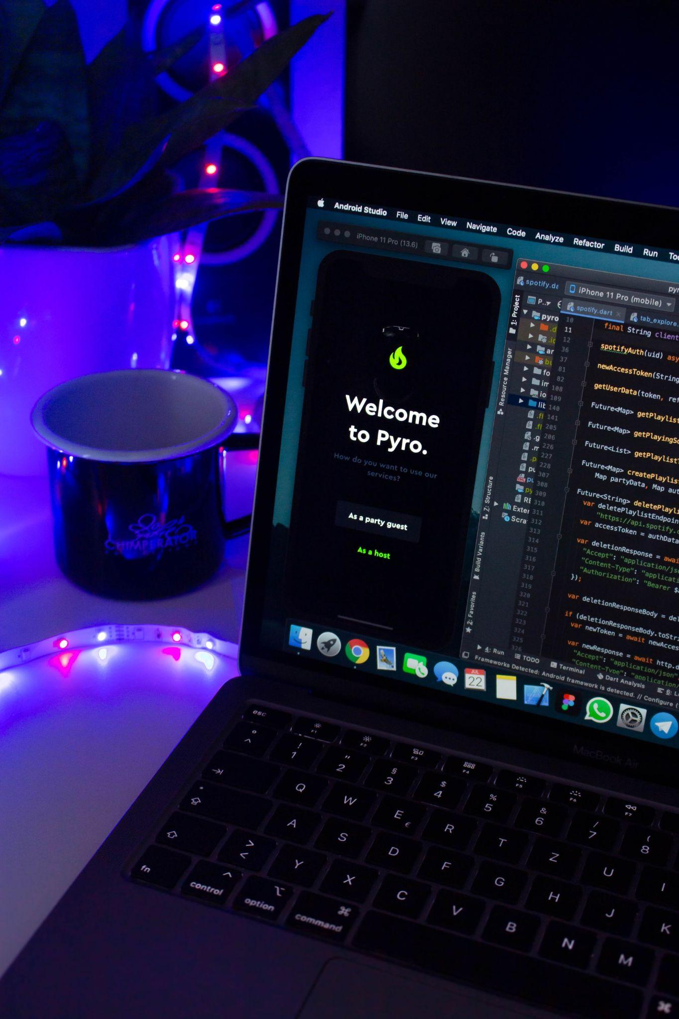
O que é o desenvolvimento?
Desenvolvimento ou programação é o processo de criação de um conjunto de instruções que dizem ao computador como realizar uma tarefa.
Essas instruções podem ser feitas usando uma variedade de "idiomas" do computador, tais como HTML, SQL, JavaScript, Python, C++, etc...

Slide 38
FRONT-END X BACK-END
O Front-End é tudo que envolve a parte visível de um site ou aplicação, com a qual os usuários podem interagir. Essa interface gráfica é desenvolvida a partir de linguagens como JavaScript, HTML e CSS — que são as técnicas de base do desenvolvimento web.
Já o Back-End fica responsável pelos bastidores de uma aplicação, ou seja, os códigos que permitem a parte visual funcionar corretamente. É esse profissional que faz a ponte entre o banco de dados e as informações do navegador, de acordo com as regras de negócio em questão.

Slide 39
O que é o desenvolvimento web?

Slide 40

O planejamento e o design de páginas da internet, com a interação de mídias como textos, imagens, vídeos, sons e links para outras páginas web
Marie Quilly, 2014

Slide 41
Ferramentas básicas para o design e o desenvolvimento web

Slide 42
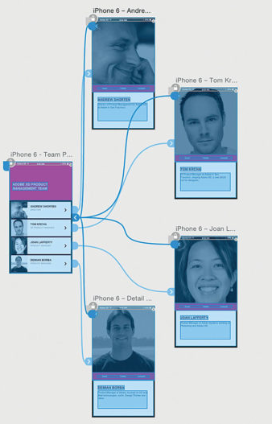
Prototipagem
A prototipagem é uma forma de visualizar a sua ideia antes mesmo de colocá-la em prática.
Ela busca simular a experiência do usuário com a solução final e mostrar como serão as funcionalidades.

Slide 43

Linguagens para o desenvolvimento web
Para o design e o desenvolvimento web existem diferentes linguagens, que nos permitem levar o design no papel (sketch) para uma estrutura que pode ser interpretada por um computador. Neste curso, você verá três básicas: HTML, CSS e Javascript.

Slide 44

HTML
É uma “linguagem” de marcação de etiquetas que permite criar documentos para a web.
Durante o curso, vamos aprender sobre HTML, incluindo toda a sua estrutura e etiquetas. Os seguintes termos serão de uso frequente:
Tag.
Atributo.
Estrutura.

Slide 45
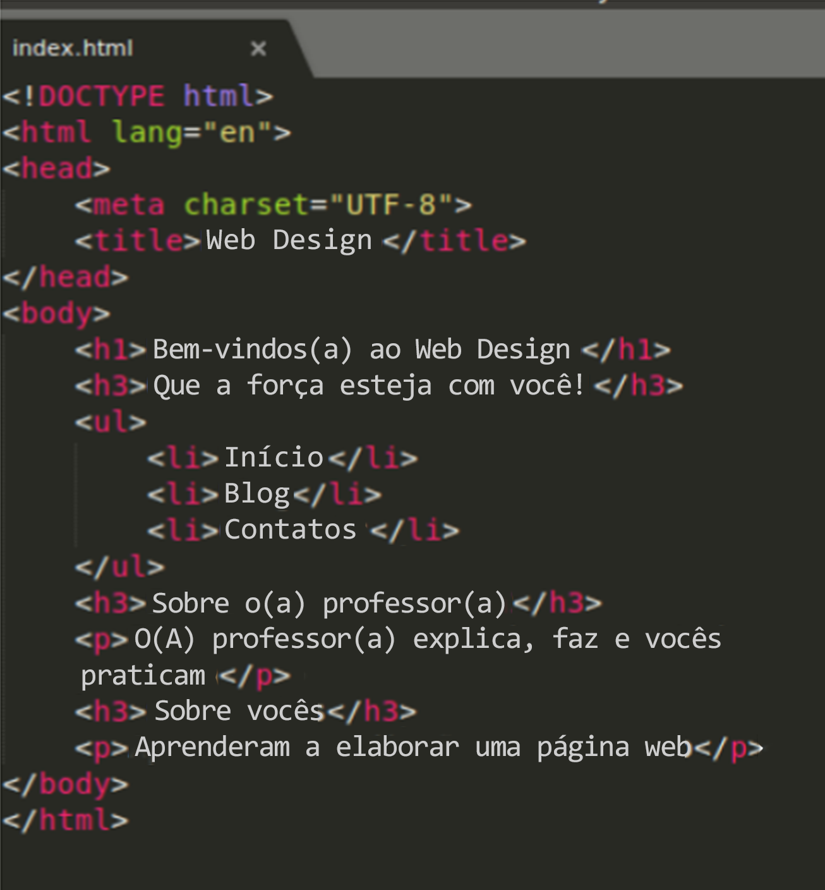
Bem-vindos(as) ao Web Design
Que a força esteja com você!
Início
Blog
Contatos
Sobre o(a) professor(a)
O(A) professor(a) explica, faz e vocês praticam
Sobre vocês
Aprenderam a elaborar uma página web

Slide 46

CSS
O CSS permite controlar a aparência de uma página web.
O CSS, em português “folhas de estilo em cascata”, é uma linguagem de estilização visual utilizada para definir e criar a apresentação de um documento estruturado, escrito em uma linguagem de marcação.
Alguns termos que utilizaremos serão:
Estilo.
Regras.
Medidas.
Fonte.

Slide 47
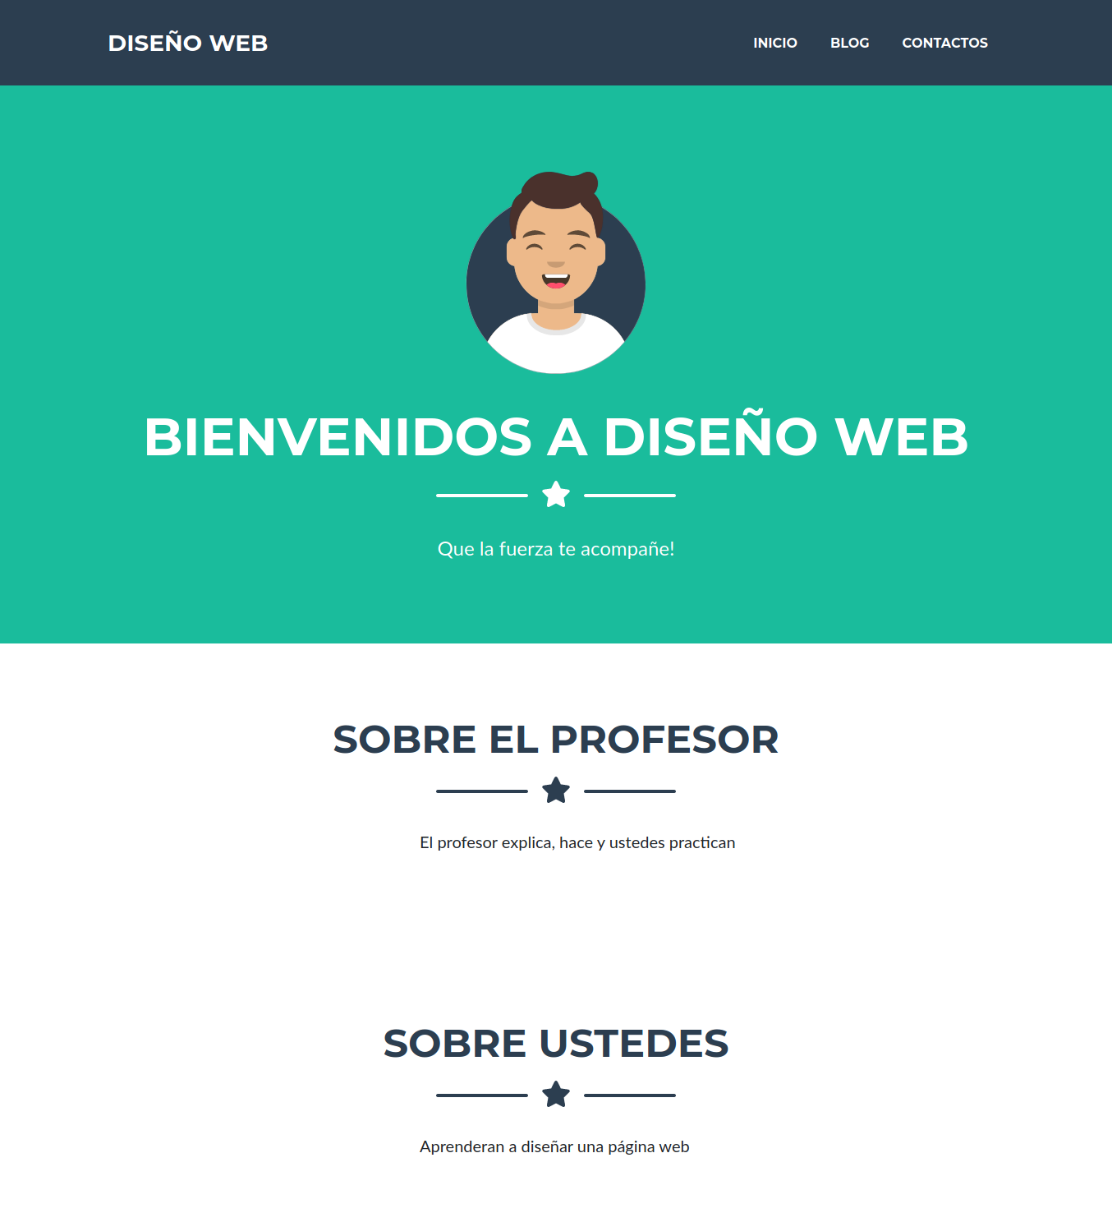

WEB DESIGN
CONTATOS
Bem-vindos(as) ao Web Design
Que a força esteja com você!
Início
Blog
Contatos
Sobre o(a) professor(a)
O(A) professor(a) explica, faz e vocês praticam
Sobre vocês
Aprenderam a elaborar uma página web
BEM-VINDOS(A) AO WEB DESIGN
Que a força esteja com você!
SOBRE O(A) PROFESSOR(A)
O(A) professor(a) explica, faz e vocês praticam
SOBRE VOCÊS
Aprenderam a elaborar uma página web

Slide 48

JavaScript
O Java Script adiciona movimento às páginas web.
Para completar a tríade do desenvolvimento web temos o JavaScript, a única linguagem de programação das 3 tecnologias citadas.
Ele permite criar conteúdos que se atualizam de forma dinâmica e animada, dando vida às aplicações que antes eram apenas estruturadas de forma estática com HTML e CSS.
Alguns termos que utilizaremos serão:
Script
Variável
Método

Slide 49
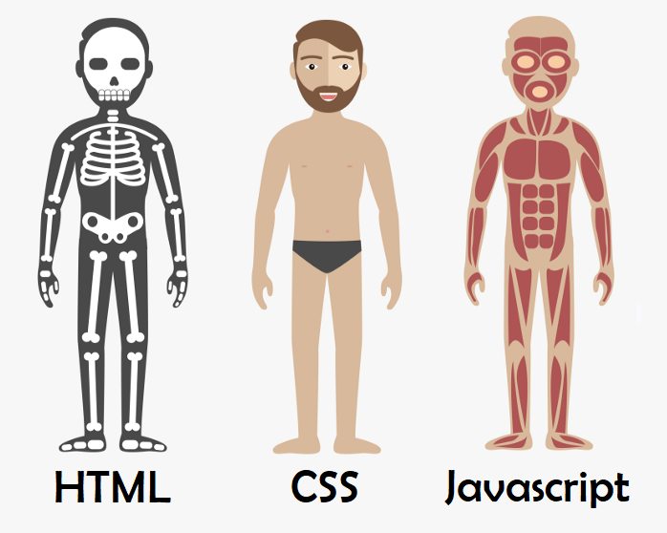
Usando o corpo humano como exemplo para entender melhor
O HTML é o esqueleto, composto dos ossos que o sustenta.
O CSS é a pele, cabelo e roupas, criando o visual da pessoa.
O JavaScript é o músculo, que dá movimento ao corpo.

Slide 50
Ferramentas a serem utilizadas no curso

Slide 51




Design de experiência do usuário
Há algumas ferramentas que tem como finalidade auxiliar na prototipação de aplicações.
Alguns deles são:
Figma.
Sketch.
InVision.
Adobe XD.

Slide 52




Navegadores
Para testar o seu site, você precisará de vários navegadores, a fim de verificar se eles suportam as tags aplicadas ao design. Os mais comuns são:
Notes:
Google Chrome https://www.google.com/chrome/browser-features/
Microsoft Edge https://www.microsoft.com/edge
Firefox https://www.mozilla.org/firefox/new/
Safari https://www.apple.com/safari/

Slide 53



Editores de Texto
São programas que permitem criar ou escrever código-fonte (HTML, CSS, PHP, JavaScript) para seus projetos. Por serem dinâmicos, são ideais para quando você desenvolve um com várias linguagens de programação. Alguns deles são:
Visual Studio Code.
Sublime Text.
Atom.

Slide 54

Controle de Versão
É a prática de rastrear e gerenciar as alterações em um código de software.
Git.
GitHub.

Slide 55
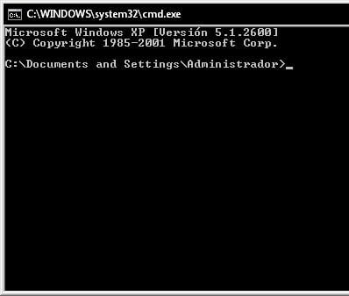
Terminal ou console
Em informática, um terminal ou console é a aplicação utilizada para interagir com o computador por meio de comandos. Todos os sistemas operacionais possuem isso.

Slide 56
Instalação e prática das novas ferramentas

Slide 57
Instalação do Visual Studio Code

Slide 58
Instalando o VSC
1
2
3
Passo 1
Passo 2
Passo 3
Download do Visual Studio Code no site oficial.
Selecione o sistema operacional que você usa e faça o download.
Continue a instalação com o assistente até finalizar.

Slide 59
Criação de um arquivo no VSC

Slide 60
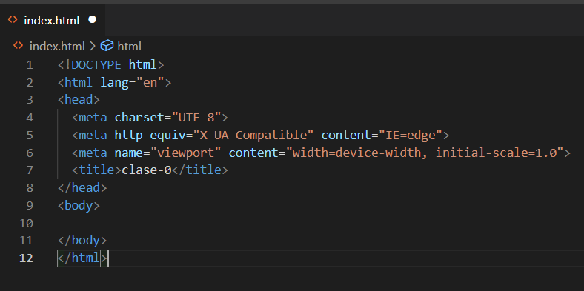

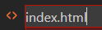
Criando um arquivo no VSC
Vá para a sua área de trabalho e crie uma pasta.
Depois clique no botão direito e selecione “Abrir com Code”.
Clique em “New File”
Escreva o nome do seu arquivo

Slide 61
Combinações de teclas
no VS Code
Para ver os atalhos de teclado no VSC,
clique para acessar o documento

Slide 62
Acesso ao terminal

Slide 63

Acessando o terminal
Há algumas maneiras de acessar o terminal:
Abra o menu iniciar no seu computador
Pesquise por “cmd”
Clique em “Prompt de Comando”
O terminal será aberto na pasta raiz
Entre em uma pasta
Na barra de navegação digite “cmd”
Pressione a tecla Enter
O terminal será aberto na pasta escolhida
1
2

Slide 64
Perguntas?

Slide 65
Como foi a aula?
1
2
3
Que bom
Que pena
Que tal
O que foi super legal na aula e podemos sempre trazer para as próximas?
O que você acha que não funcionou bem e precisamos melhorar?
Qual sugestão deveríamos tentar em próximas aulas?
Notes:
Utilizado apenas para aulas que os estudantes não tragam dúvidas. O professor pode pedir que 3 estudantes abram o microfone e compartilhem os pontos acima ou pedir mais estudantes para que falem apenas de 1 dos pontos acima.

Slide 66

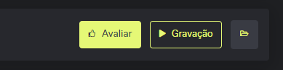

O que você achou da aula?
Deixe sua opinião!
Acesse a plataforma
Vá na aula do dia
Clique em Avaliar
Seu feedback vale pontos para o Top 10!! 😎

Slide 67
ATIVIDADE PARA A PRÓXIMA AULA
Vamos conhecer a turma!
Descrição da atividade.
Ler a aba “Leia-me” da planilha de grupos, disponível na pasta geral
Preencher aba “1 - Sobre a turma” para a turma conhecer você
Inserir seu nome, LinkedIn e minibio
Analisar propostas de temas na aba “Lista de temas” (vamos rever na próxima aula)
Escolher 1 tema de interesse
Notes:
Usar para las subsiguientes slides de Actividades en clase.

Slide 68
Na próxima aula veremos:
Conhecer e compreender o HTML
O que são as tags e como utilizá-las?

Slide 69
Serviços de talento 🚀
Potencialize sua jornada! Na Coderhouse você pode adquirir serviços de desenvolvimento profissional com foco em currículo, LinkedIn e entrevistas!
No seu perfil, acesse a barra lateral e clique em ⭐ Serviços. Agora é só escolher o serviço que deseja adquirir.
Notes:
Enlazar video correspondiente

Slide 70


Vamos começar bem?
Tem algumas dicas no próximo slide.😉

Slide 71
Deixamos algumas dicas
Instale todos os aplicativos necessários.
Estabeleça um objetivo a ser alcançado.
Mantenha sua curiosidade ativa.
Não fique só com o que foi visto na aula.
Enfrente os desafios.
Prática: a prática leva à perfeição.
Conte com os recursos da Coderhouse.
Reveja o material complementar.
Internet e a vontade de aprender são os seus
melhores amigos.

Slide 72
🎓
Obrigado por estudar conosco!
Notes:
Agregar al finalizar el curso.

